Slide 1

PR for CAPSTONE Meeting
MOBITOA (길지훈, 김정훈, 민준혁)

Slide 2



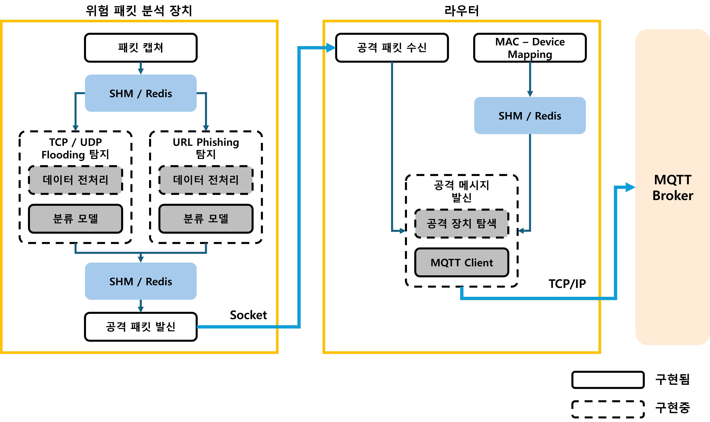
<필터, 라우터 프로세스 구현상황>
위험 패킷 분석 장치
패킷 캡쳐는 C/C++로 구현
단일 모델이 아닌, 개별로 구현된 모델 사용
각 모델에 적합한 데이터 전처리 사용
IPC는 공유메모리/Redis 사용
라우터 간 통신은 소켓 사용
라우터
적은 리소스로 인한 단순한 구성
공격 패킷 IP/Port와 기기명 연결
MQTT Broker로 공격 이벤트 전달

Slide 3
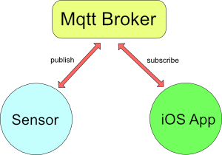
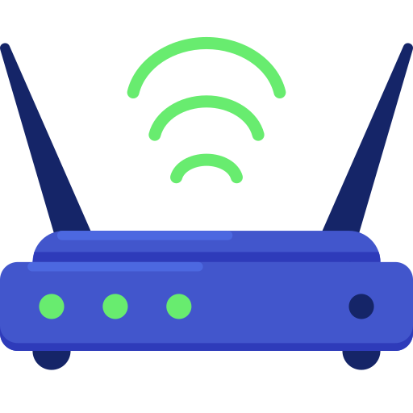
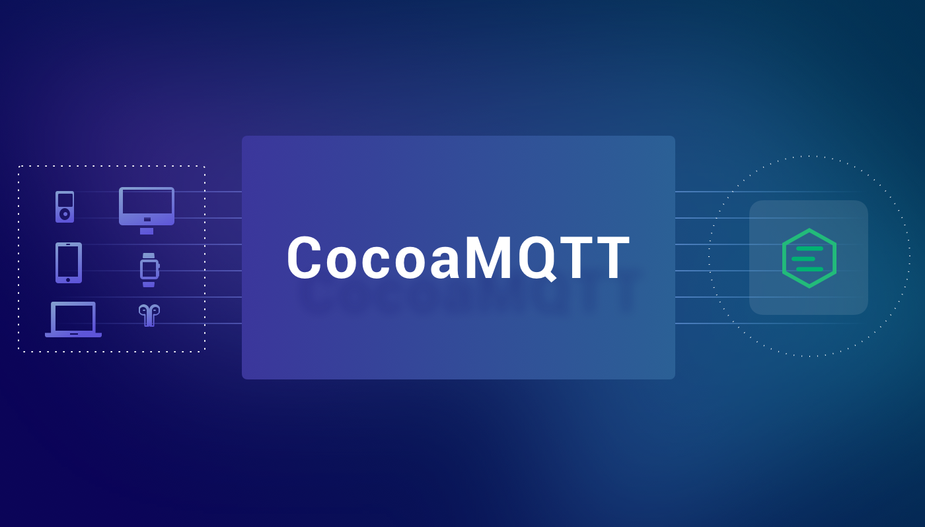





<Mqtt Broker – iOS App 간 연동>
+
라우터 <-> Mqtt Broker 연결 전,
중개서버와의 통신 기능 연결 및 통신 기능 구현

Slide 4
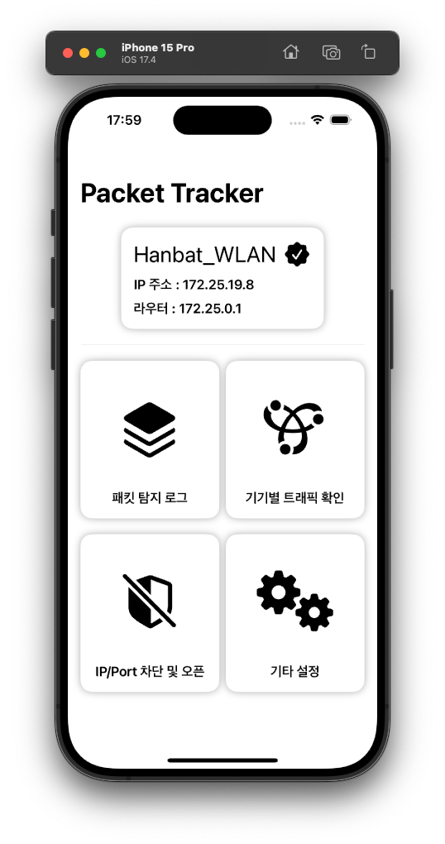
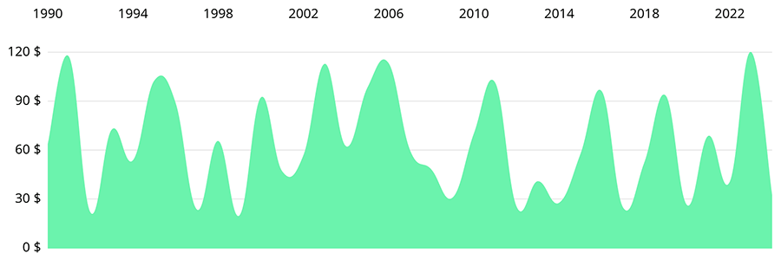
<공격 유형 통계 및 추이 페이지 추가>
+
사용자 인터페이스에 공격 유형별로 데이터를 통계를 통해 정리하는 기능 페이지 추가
-> 이를 통해 사용자가 각 공격 유형에 대한 통계적 지표와 현황을 한 눈에 파악할 수 있게 하여, 보안 대응의 효율성을 높일 수 있음.
현재 UI

Slide 5
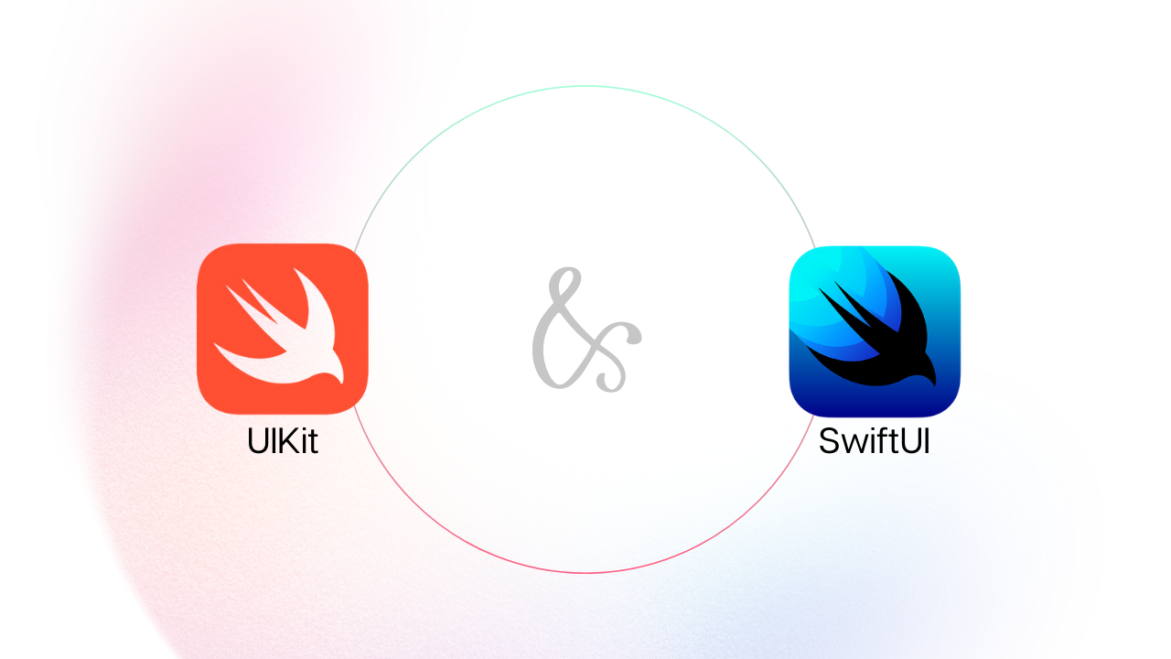
<SwiftUI code to UIKit>

